Slide 1
СТРУКТУРНИЙ
ПІДХІД
С++
Підсумки
частини 2

Slide 2
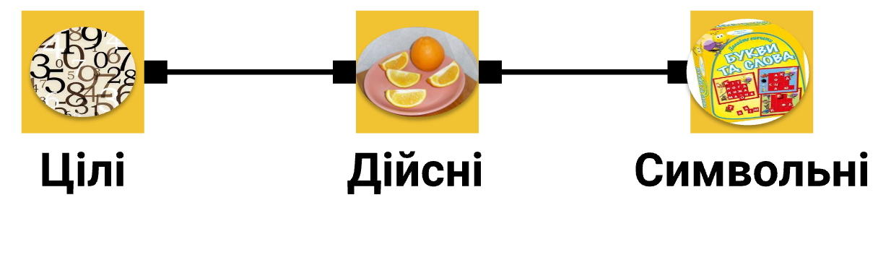

МАСМВИ
Базові типи поєднуються в похідні .
Масив має своє ім’я , тип, розмір та розташовується в пам'яті послідовно.
[ ] = масив

Slide 3
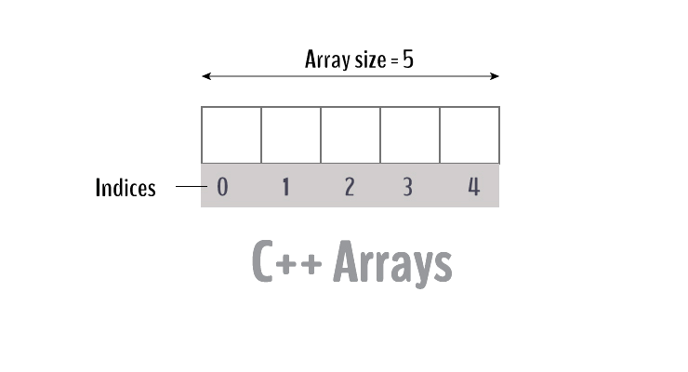
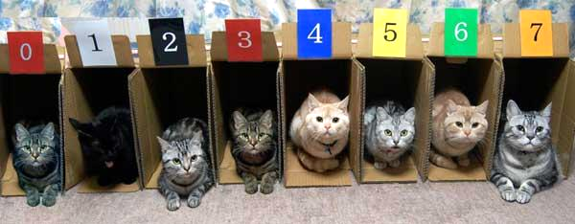
МАСИВИ
Масив має своє ім’я, а кожен його елемент - свій порядковий номер - індекс .
int mas[10];
double array[5];

Slide 4
ВВЕДЕННЯ МАСИВУ
ВИВЕДЕННЯ МАСИВУ
//введення масиву
for(i=0;i<5;i++){
cin>>mas[i];
}
//виведення масиву
for(i=0;i<5;i++){
cout<<mas[i];
}

Slide 5
ЗАПОВНЕННЯ МАСИВІВ
for(i=0; i<10; i++) cin>>mas[i];
ВВЕДЕННЯ
for(i=0; i<10; i++) mas[i]=rand()%10;
RANDOM
mas[3]={5, -4, 555};
КОНСТАНТАММ
ФОРМУЛОЮ
for(i=0; i<10; i++) mas[i]=i+2;

Slide 6
МАСИВ ВИПАДКОВОСТЕЙ
#include <iostream>
using namespace std;
int main()
{ int mas[6];
for( int i=0;i<6;i++) mas[i]=rand()%10;
for( int i=0;i<6;i++)
cout<<mas[i]<<", ";
return 0;
}
rand()%100
rand()%10-5
rand()%100/10

Slide 7
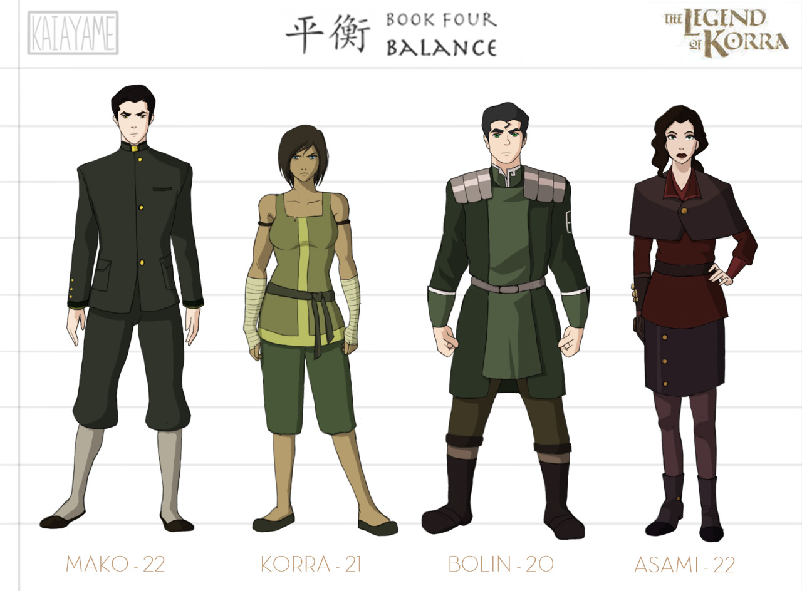
ПОШУК МАКСИМУМІВ
Знайти найбільше значення з:
двох змінних
трьох змінних
n змінних
елементів масиву
//пошук максимума
max=mas[0];
for( int i=0;i<6;i++)
if (mmax>mas[i]) max=mas[i];

Slide 8
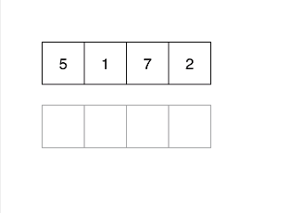
Алгоритми роботи з масивами
Операції над масивами:
Пошук елементів
Вставка елементів
Видалення елементів
Злиття масивів
Сортування масивів

Slide 9

ПОШУК МАКСИМУМІВ
Заповнимо масив та знайдемо максимальне значення в ньому
#include <iostream>
using namespace std;
int main()
{ int mmax; int mas[6];
for(int i=0;i<6;i++)
mas[i]=rand()%10;
mmax=mas[0];
for(int i=0;i<6;i++)
if (mmax<mas[i]) mmax=mas[i];
cout<<mmax;
return 0;
}

Slide 10
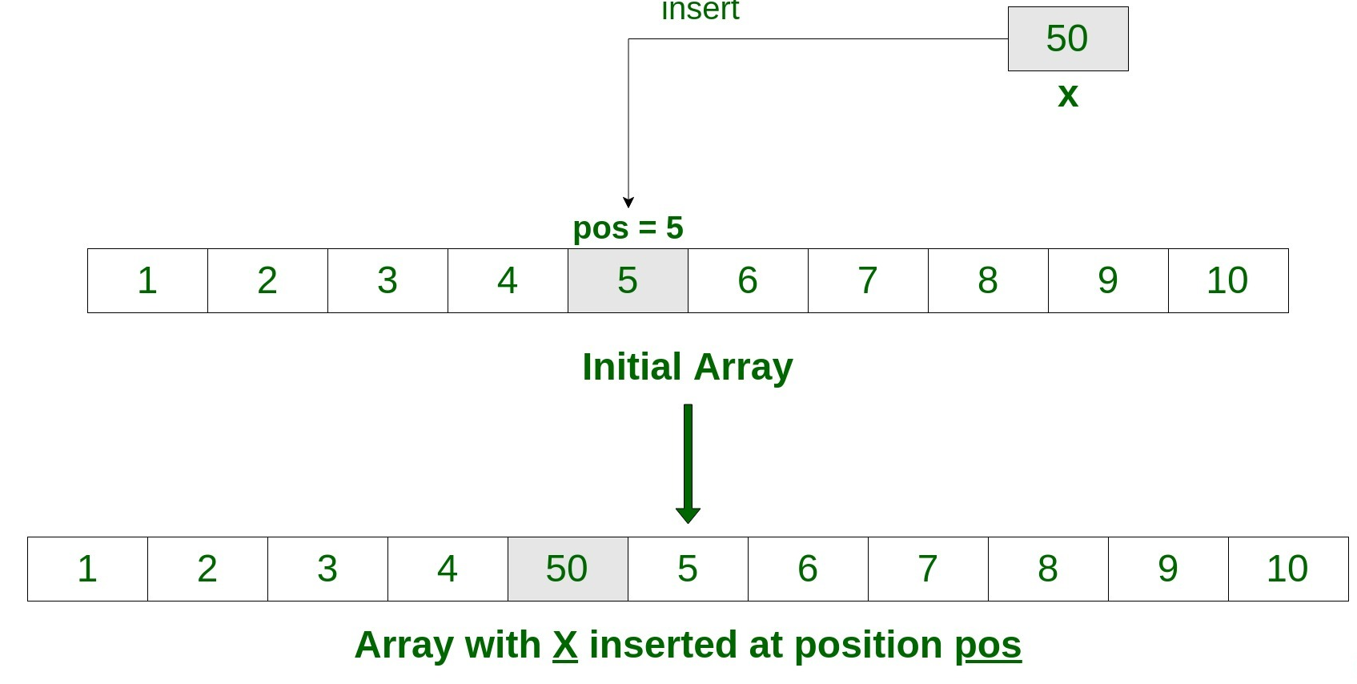
Вставка елемента в масив
k=5;n=50;
for (i=10; i>k; i--) a[i+1]=a[i];
a[k]=n;

Slide 11
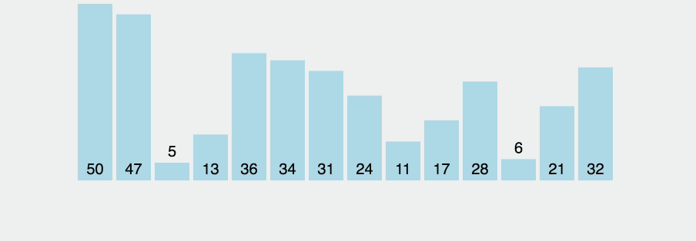
АЛГОРИТМИ СОРТУВАННЯ
ВПОРРЯЛКОВНІ ДААНІ
ДАНІ

Slide 12
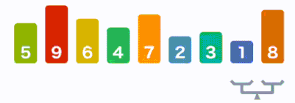
// Сортування масиву бульбашкою
for (int i =0 ; i < 10; i++)
{
for (int j = i; j < 10; j++) {
if (mas[j] > mas[i]) {
tmp = mas[i];
mas[i] = mas[j];
mas[j] = tmp;
}
;}

Slide 13
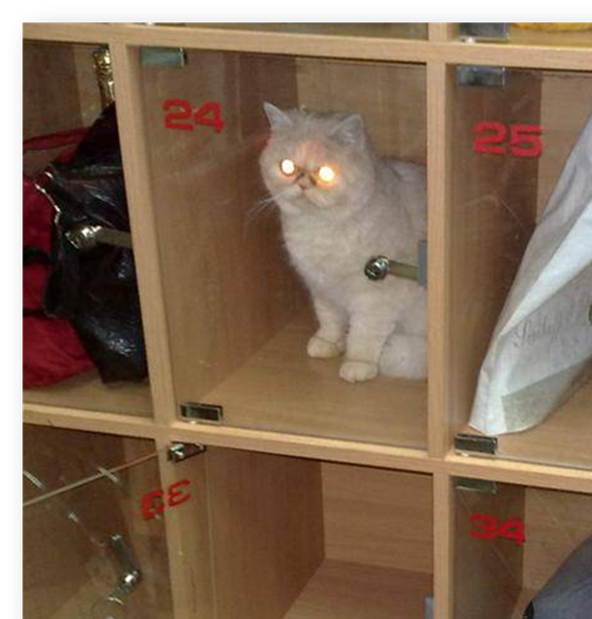
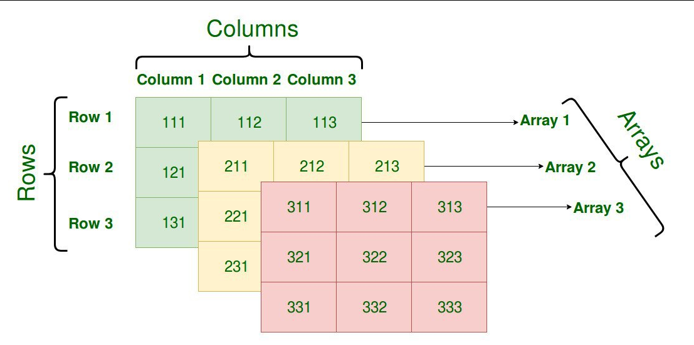
ДВОВИМІІРНІ МАСИВИ
Двовимірні масиви легше уявляти як таблицю.
Це абстракція, бо в пам’яті елементи розташовані послідовно

Slide 14
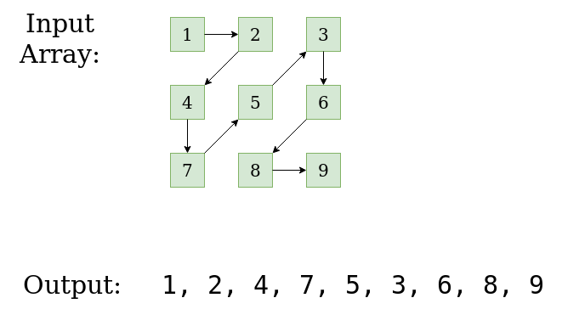
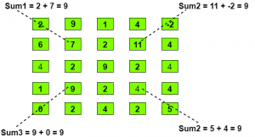
Працюємо з матрицями

Slide 15
СИМВОЛИ ТА РЯДКИ
С++

Slide 16
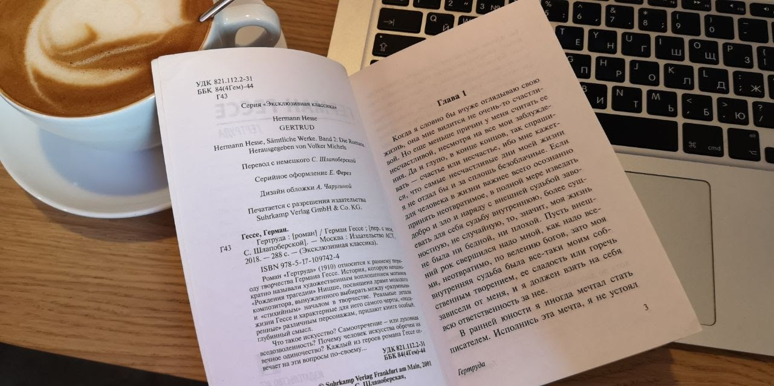
СИМВОЛИ СHAR
Символьний тип (сhar) - тип даних, призначений для зберігання одного символа у певному кодуванні.
char c=’₴’;
char ch, buk;

Slide 17

ВВЕДЕННЯ-ВИВЕДЕННЯ
СИМВОЛІВ
60
50
40
char c, ch, buk;
cin>>с;
ch=’$’;
buk=’A’;
cout<<c<<’ ‘<<ch<<buk<<’ ‘<<sizeof(c);
30
20

Slide 18

СИМВОЛИ
ЗАКОДОВАНІ??
#include <iostream>
using namespace std;
int main() {
char x;
cin>>x;
cout<< x<<endl;
cout<<int(x);
return 0;
}

Slide 19

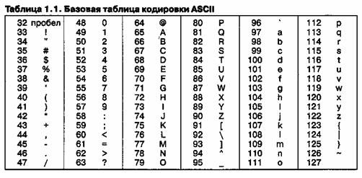
ASCII КОДУВАННЯ

Slide 20
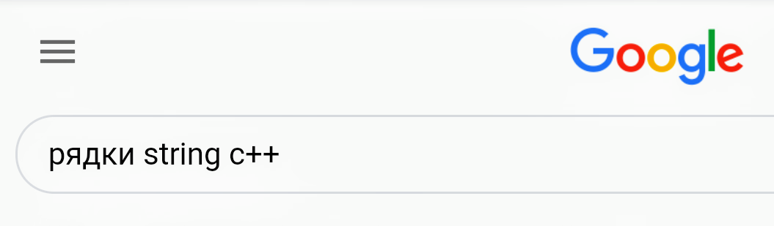
ПОЄДНУЄМО СИМВОЛИ В РЯДКИ
ТИП ДАНИХ STRING
#include <cstring>
або
#include <string.h>
string s1;
string s2=”Hello”;

Slide 21

ТИП STRING
ВВЕДЕННЯ - ВИВЕДЕННЯ
БІБЛІОТЕКА
string s; string s1=”Hello”;
#include <cstring>
СЛОВА
cin>>s;
РЯДКИ
getline(cin, s);

Slide 22
СЛОВО
cin
РЯДОК
getline()
#include <iostream>
#include <cstring>
using namespace std;
int main()
{
string s="Hello", s2;
cin>>s2;
cout<<s2<<endl;
cout<<s<<endl;
return 0;
}
#include <iostream>
#include <cstring >
using namespace std;
int main()
{
string s="FiveOne", s2;
getline(cin, s2);
cout<<s2<<endl;
cout<<s<<endl;
return 0;
}

Slide 23
ВИВЕДЕННЯ РЯДКІВ ПОСИМВОЛЬНО
HELLO
length()
H
E
L
L
O
for( ; ; )
for(int i=0; i<=s.length(); i++)
cout<<s[i]<<endl;

Slide 24
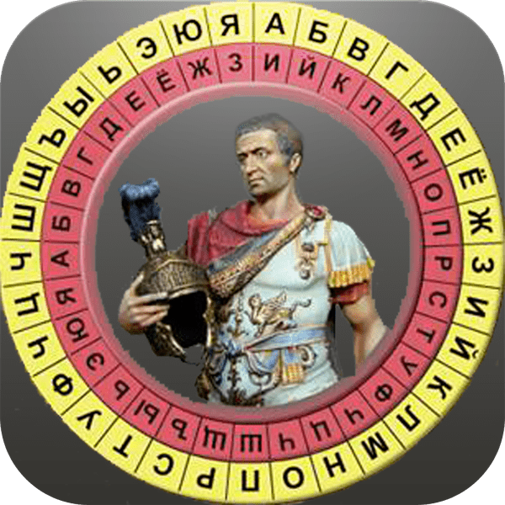
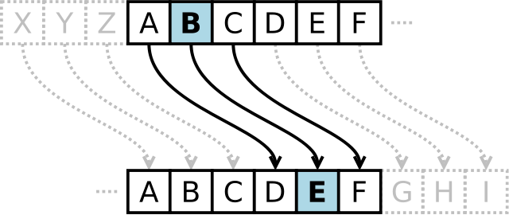
ШИФР ЦЕЗАРЯ
#include <iostream>
#include <string.h>
using namespace std;
int main()
{string s="ABCDE";
string s1="";
int sdvig=2;
for(int i=0; i<s.length();i++)
{if (s[i]>'Z')
s1+=char(int(s[i])+sdvig - 28);
else
s1+=char(int (s[i])+sdvig);
}
cout<<s1;
}

Slide 25
МАСИВ СИМВОЛІВ
ТИП STRING
2 способи опису рядків:
char s [100];
string s;

Slide 26
char []
MАСИВ СИМВОЛІВ
char c;
сhar c=‘Q’;
char str1 [10];
char str2 [10] = "Hello";
char str5 [] = "Very long line";
char * str6;

Slide 27
ВКАЗІВНИКИ
С++

Slide 28
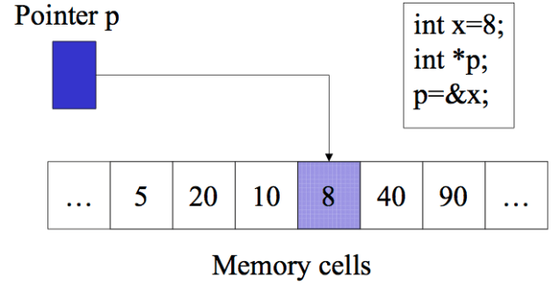
Вказівники
Вказівник - це змінна, значенням якої є адреса пам'яті, по якому зберігається об'єкт певного типу (інша змінна).

Slide 29
ОПЕРАЦІЇ З ВКАЗІВНИКАМИ
інкремент
декремент
+с
--
++
-
додавання і віднімання покажчиків з константою
різниця вказівників

Slide 30
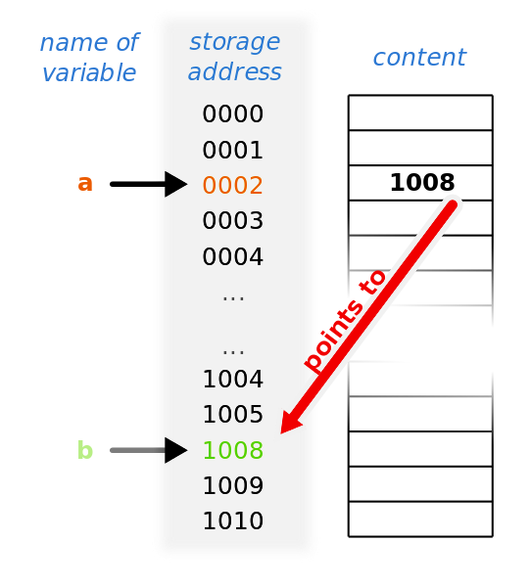
РІЗНИЦЯ ДВОХ ВКАЗІВНИКІВ
Різниця двох вказівників - це різниця їх значень, поділена на розмір типу в байтах.

Slide 31
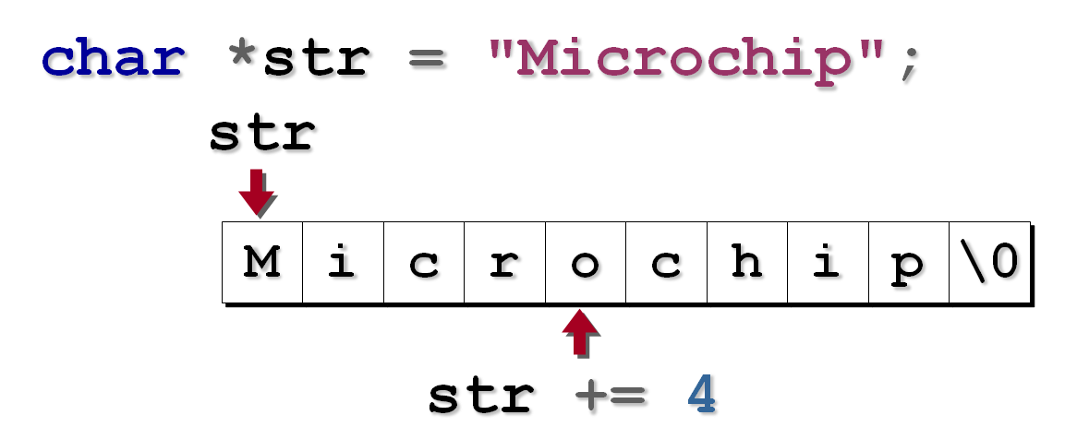
ВКАЗІВНИКИ ТА РЯДКИ
#include <iostream>
#include <cstring>
using namespace std;
int main() {
char s1[]="Finish";
char *ptr=&s[0];
for (int i=0; i<strlen(s1);i++, ptr++)
cout << *ptr << endl;
return 0;
}

Slide 32
ПОСИЛАННЯ
int &r
#include <iostream>
using namespace std;
int main()
{
int t = 13;
int &r = t;
cout << "Було t:" << t; r += 10;
cout<<"\n Стало t:" << t;
return 0;
}

Slide 33
ФАЙЛИ
С++

Slide 34
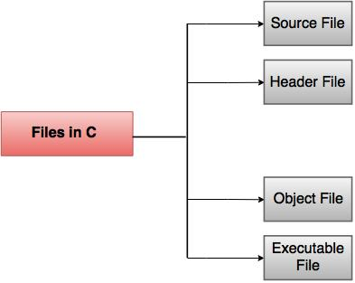
ФАЙЛИ В С++
Важливою можливістю мови C ++ є роздільна компіляція.

Slide 35
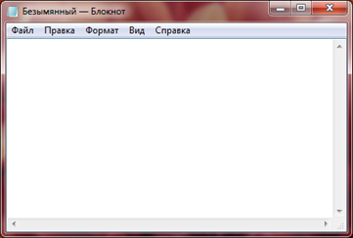

ФАЙЛОВЕ
ВВЕДЕННЯ- ВИВЕДЕННЯ
CASE A
5
CASE B
OUTPUT.TXT
3 2
INPUT.TXT

Slide 36
ДОДАЄМО ВВЕДЕННЯ
#include<fstream>
using namespace std;
int main()
{
int a,b;
ifstream cin("input.txt");
ofstream cout("output.txt");
cin>> a >> b;
cout << a+b;
cout.close();
return 0;
}
a+b

Slide 37
СТРУКТУРИ ДАНИХ
С++

Slide 38
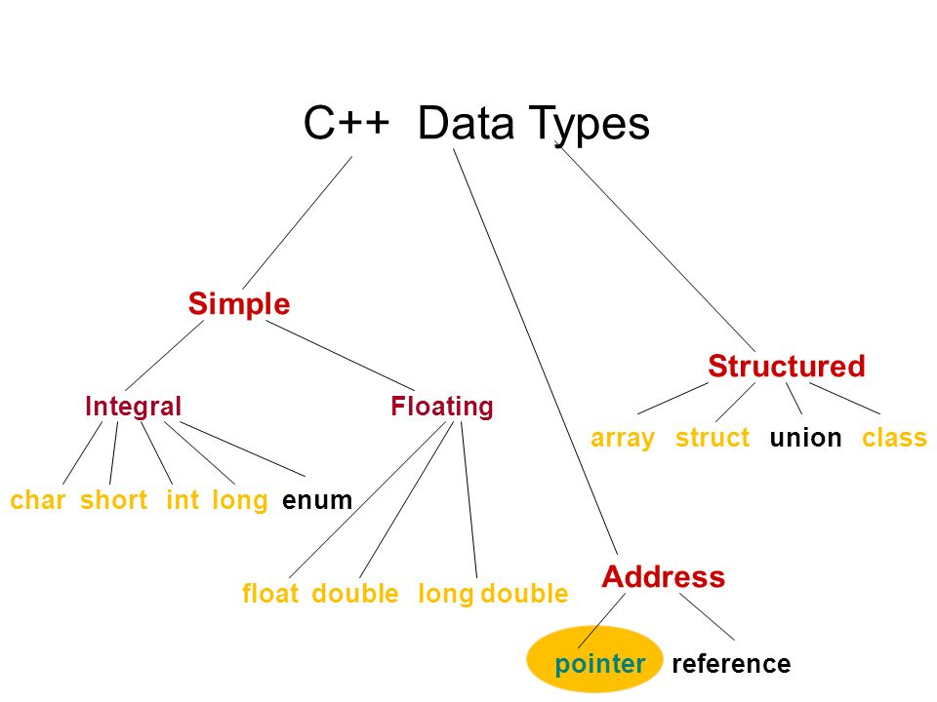

Slide 39
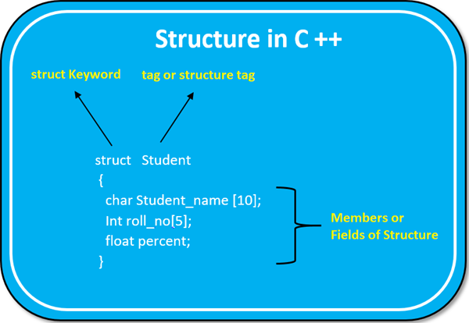
Структури
Структура - це сукупність змінних різних типів даних під єдиною назвою.
struct Person
{
char name[50];
int age;
};
int main()
{
Person p1;
cin.get(p1.name, 50);
cin>>p1.age;
}

Slide 40
Доступ до елементів структур
Доступ до елементів структур може здійснювати двомісні операції: операцією точки (.) або операцією стрілки (->).
Якщо доступ здійснюється через об'єкт, то використовується точка
cout<<p.age;
Якщо доступ здійснюється за допомогою вказівника на об'єкті, використовується операційна стрілка:
p->age = 32;
.
->

Slide 41
Масив структур
#include <iostream>
using namespace std;
struct Person
{
char name[50];
int age;
};
int main()
{
Person p1[3];
for(int i=0;i<3;i++)
{
cin.get(p1[i].name, 50);
cin >> p1[i].age;
cin.get();
}
for(int i=0;i<3;i++)
{cout << "Name: " << p1[i].name << endl;
cout <<"Age: " << p1[i].age << endl;
}
return 0;
}

Slide 42
Структури і функції
#include <iostream>
struct Employee
{short id;
int age;
double salary;
};
void printInformation(Employee employee)
{
std::cout << "ID: " << employee.id;
std::cout << "Age: " << employee.age;
std::cout << "Salary: " << employee.salary;
}
int main()
{ Employee john = { 21, 27, 28.45 };
Employee james = { 22, 29, 19.29 };
printInformation(john);
printInformation(james);
return 0;
}
Перевагою використання структур є можливість передати всю структуру в функцію, яка повинна працювати з її елементами

Slide 43
Вказівники на структури
Як і на будь-який інший тип, на структури можна вказати за власним типом вказівників:
struct movies_t {
заголовок рядка;
int рік;
};
movies_t amovie;
movies_t * pmovie;

Slide 44
Вказівники на структури
struct person kate = {31, "Kate"};
struct person * p_kate = &kate;
char * name = p_kate->name;
int age = (*p_kate).age;
// змінимо елемент age
p_kate->age = 32;
Використовуючи вказівник на структуру, можна отримати доступ до її елементів.
Два способи
застосування опису операцій пошуку:
(*вказівник _на_структуру).ім’я_елемента
використання операцій -> (операція стрілка):
вказівник _на_структуру->ім’я_елемента

Slide 45
Приклад
string mystr;
movies_t amovie;
movies_t * pmovie;
pmovie = &amovie;
getline (cin, pmovie->title);
getline (cin, mystr);
(stringstream) mystr >> pmovie->year;
cout << pmovie->title;
Приклад, який поєднує вказівники та структури та служить для введення нового оператора: оператора стрілки (->):

Slide 46
STL бібліотека
С++

Slide 47
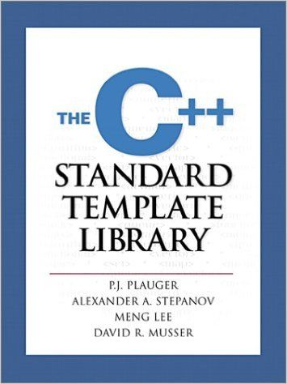
Стандартна бібліотека шаблонів (STL) - це набір класів шаблонів С ++ для забезпечення загальних структур даних та функцій програмування, таких як списки, стеки, масиви тощо. Це бібліотека класів контейнерів, алгоритмів та ітераторів.
Компоненти STL:
Алгоритми
Контейнери
Функтори
Ітератори

Slide 48
Колекції
Контейнер - це об’єкт, що зберігає колекцію інших об’єктів (його елементів).
Контейнер керує місцем для зберігання своїх елементів і надає функції-члени для доступу до них, безпосередньо або через ітератори (посилальні об'єкти з властивостями, подібними до вказівників ).
Для використання колекції в коді використовується директива
#include <T>,
де T - назва колекції

Slide 49
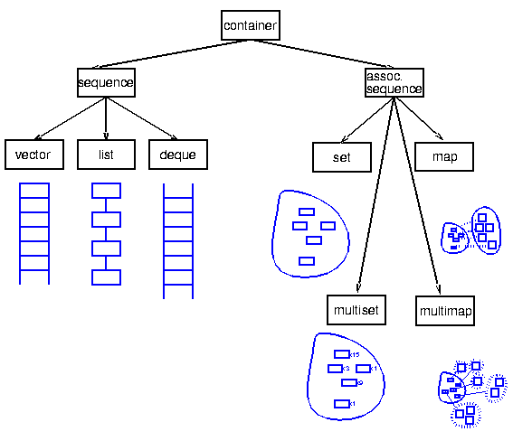
vector - колекція елементів, збережених в масиві, що змінюється в міру необхідності розміру
list - зберігає елементи в вигляді зв'язаного списку;
map - зберігає пари виду <const Key, T>, тобто кожен елемент - це пара виду
<ключ, значення>
set - відсортована колекція одних тільки значень,д при цьому унікальних - кожен ключ може зустрітися тільки один раз
multimap - map, в якому відсутня умова унікальності ключа
multiset - set з відсутністю умови унікальності ключа.

Slide 50
Алгоритм заголовка визначає набір функцій, спеціально розроблених для використання на діапазонах елементів. Вони діють на контейнери та забезпечують засоби для різних операцій щодо вмісту контейнерів.
Алгоритми
Алгоритми
Сортування
Пошук
Важливі алгоритми STL
Корисні алгоритми масиву
Операції розділів
Числовий
клас valarray

